Slide 1
교육시설 인접성이 아파트 가격에 미치는 공간적 영향분석 : 남형권, 서원석 (2016, 부동산연구)
김이환
kimleehwan@kaist.ac.kr

Slide 2
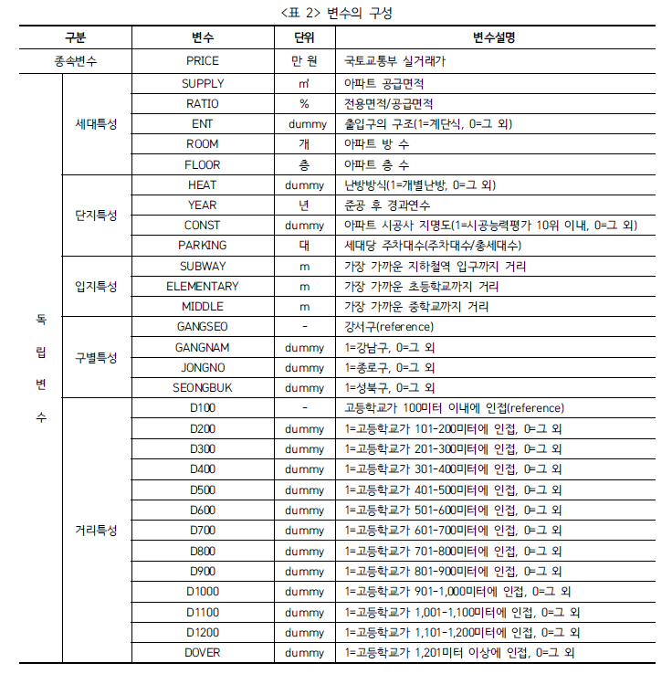
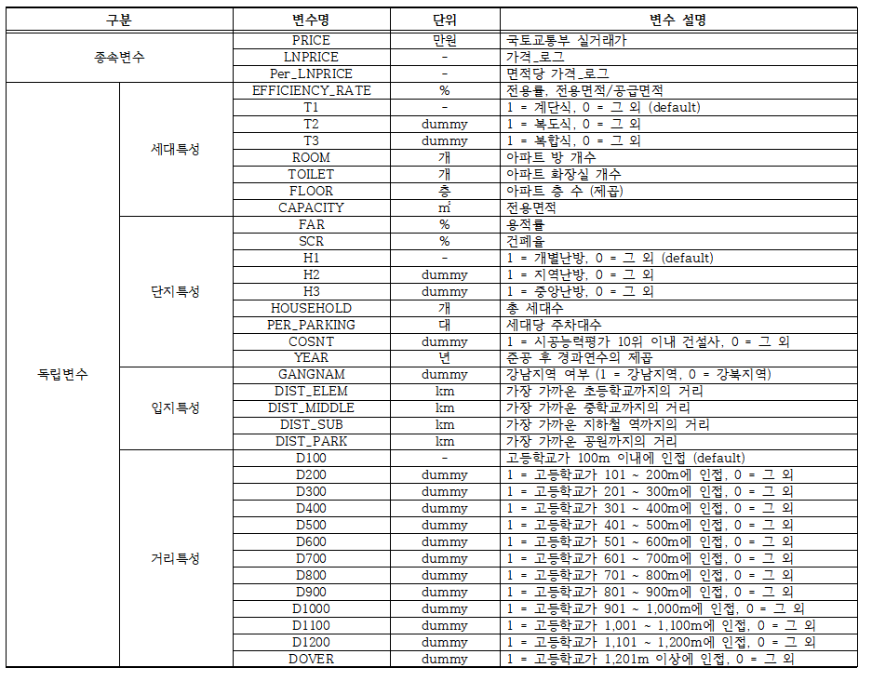
변수의 구성

Slide 3
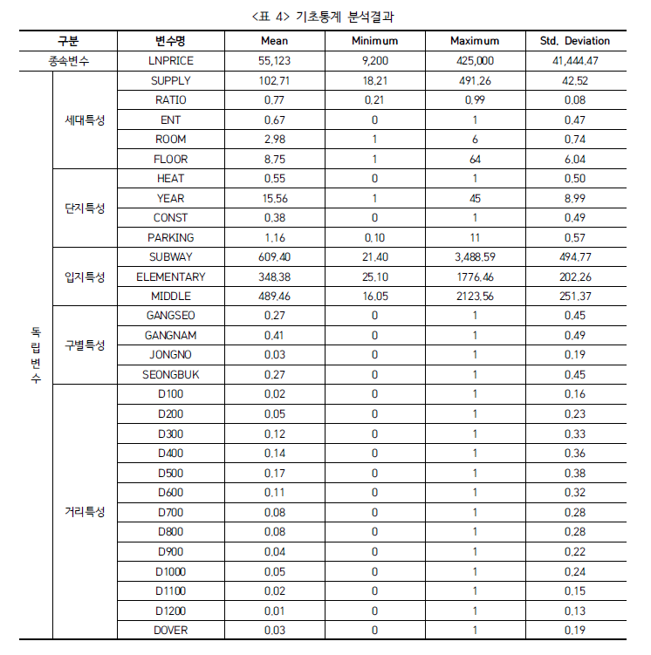
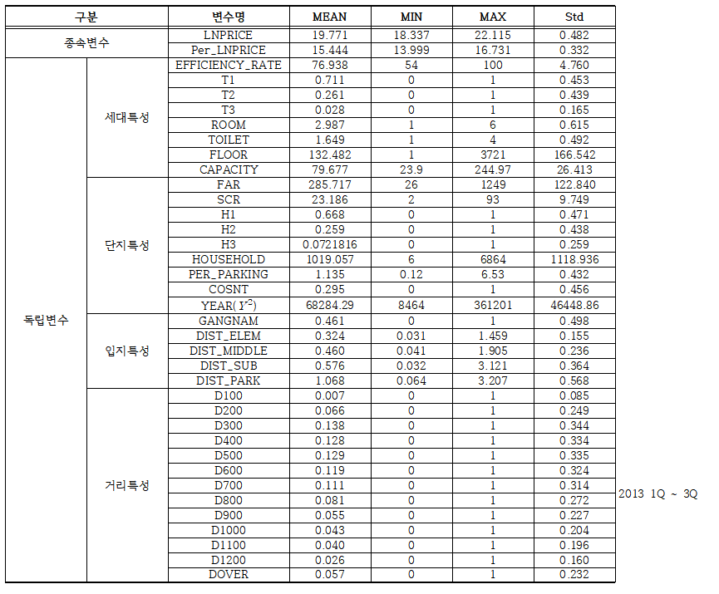
기초통계 분석 (2013)

Slide 4
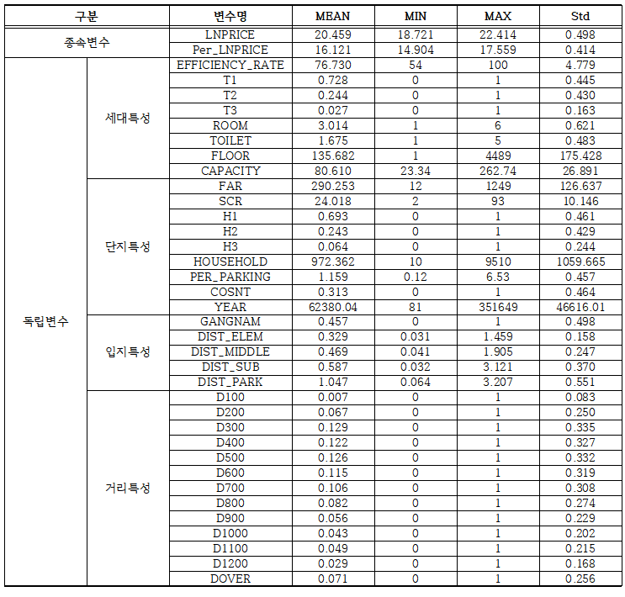
기초통계 분석 (2020)

Slide 5
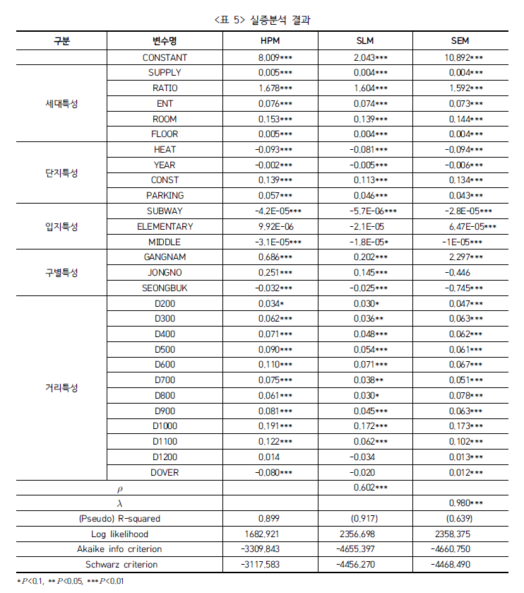
실증분석 결과 (paper)
1. 고등학교가 아파트로 부터 901 ~ 1000m 떨어져 있을 때, 100m 이내의 경우 보다 가격 프리미엄이 17 ~ 19% 정도 있는 것으로 나타남.
2. 그 이상의 거리에서는 오히려 아파트 가격에 부정적인 효과

Slide 6
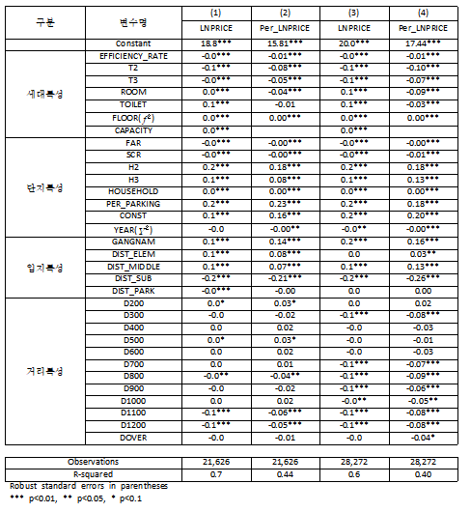
실증분석 결과
거리에 따른 영향력이 상쇄됨.
13년도 분석 결과값에서는 통계적 유의성이 떨어진 것으로 확인되었고, 오히려 거리가 멀 수록 가격이 하락하는 현상이 관측됨.
20년도 분석 결과값에서는 통계적 유의성이 13년도의 결과값보다는 뚜렷하게 나타나지만, 마찬가지로 고등학교로부터의 거리가 멀수록 가격이 떨어지는 현상이 관측됨.

